Slide 1
інфрачервоне випромінювання

Slide 2
Інфрачерво́не випромі́нювання (від лат. infra — нижче, скорочено ІЧ) — оптичне випромінювання з довжиною хвилі більшою, ніж у видимого випромінювання, що відповідає довжині хвилі, більшій від приблизно 750 нм.
Людське око не бачить інфрачервоного випромінювання, органи чуття деяких інших тварин, наприклад, змій та кажанів, сприймають інфрачервоне випромінювання, що допомагає їм добре орієнтуватися в темряві.

Slide 3
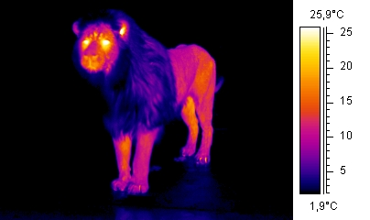
Інфрачервоні промені випромінюються всіма тілами, що мають температуру вищу за абсолютний нуль, максимум інтенсивності випромінювання залежить від температури.
При підвищенні температури максимум зміщується в бік коротших хвиль, тобто в напрямку видимого діапазону.
У зв'язку із залежністю спектру та інтенсивності інфрачервоного випромінювання від температури його часто називають тепловим випромінюванням.

Slide 4
Зараз весь діапазон інфрачервоного випромінювання ділять на три складових:
короткохвильова область: λ = 0,74-2,5 мкм;
середньохвильова область: λ = 2,5-50 мкм;
довгохвильова область: λ = 50-2000 мкм;

Slide 5
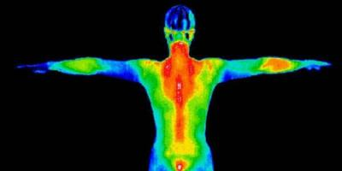
Застосування
1.1. Медицина
Інфрачервоні промені застосовуються в медичних цілях, якщо випромінювання не дуже сильно. Вони позитивно впливають на організм людини.

Slide 6
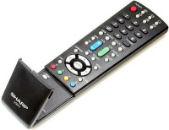
1.2. Дистанційне керування
Інфрачервоні діоди і фотодіоди повсюдно застосовуються в пультах дистанційного управління, системах автоматики, охоронних системах, деяких мобільних телефонах і т. п. Інфрачервоні промені не відволікають увагу людини в силу своєї невидимості.

Slide 7
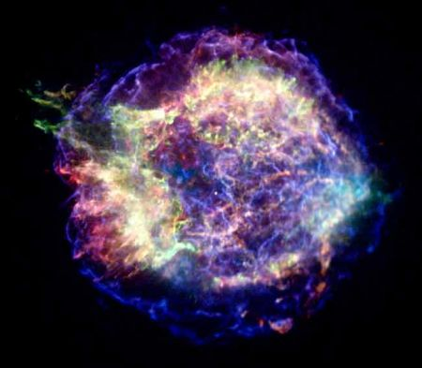
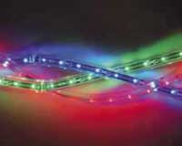
1.3. При фарбуванні
Інфрачервоні випромінювачі застосовують у промисловості для сушіння лакофарбових поверхонь. Інфрачервоний метод сушки має істотні переваги перед традиційним, конвекційним методом. У першу чергу це, безумовно, економічний ефект. Швидкість і витрачається енергія при інфрачервоній сушці менше тих же показників при традиційних методах.

Slide 8
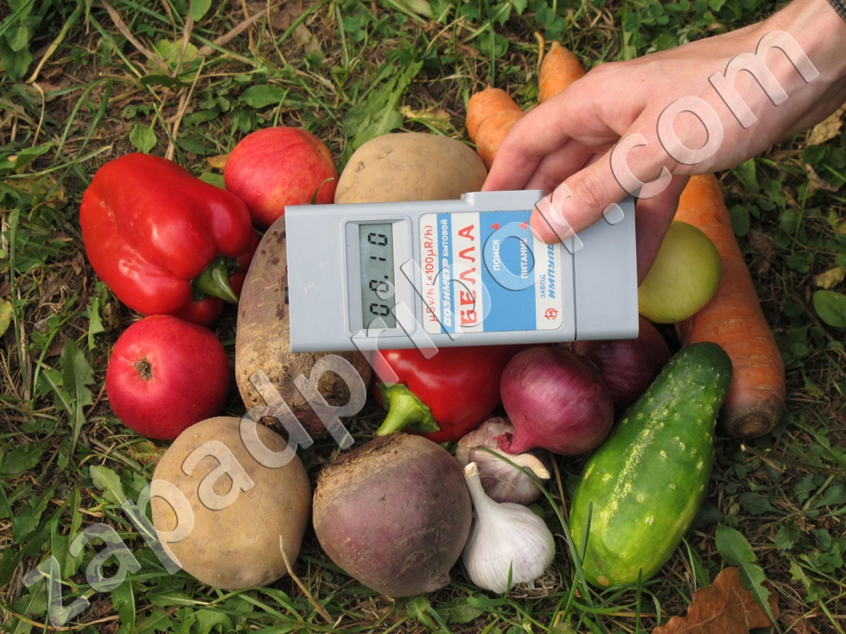
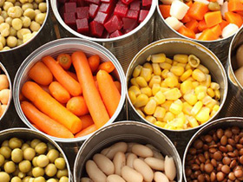
1.4. Стерилізація харчових продуктів
За допомогою інфрачервоного випромінювання стерілізіруют харчові продукти з метою дезінфекції.

Slide 9
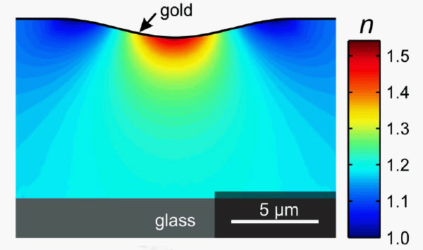
1.5. Антикорозійне засіб
Інфрачервоні промені застосовуються з метою запобігання корозії поверхонь, що покриваються лаком.

Slide 10
1.6. Харчова промисловість
Особливістю застосування ІЧ-випромінювання в харчовій промисловості є можливість проникнення електромагнітної хвилі в такі капілярно-пористі продукти, як зерно, крупа, борошно і т. п. на глибину до 7 мм.
Ця величина залежить від характеру поверхні, структури, властивостей матеріалу і частотної характеристики випромінювання. Електромагнітна хвиля певного частотного діапазону надає не тільки термічне, а й біологічний вплив на продукт, сприяє прискоренню біохімічних перетворень в біологічних полімерах ( крохмаль, білок, ліпіди).
Конвеєрні сушильні транспортери з успіхом можуть використовуватися при закладці зерна в зерносховища і в борошномельній промисловості.

Slide 11
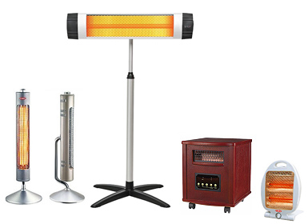
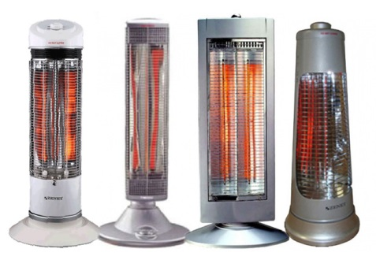
Крім того, інфрачервоне випромінювання повсюдно застосовують для обігріву приміщень і вуличних просторів. Інфрачервоні обігрівачі використовуються для організації додаткового або основного опалення в приміщеннях (будинках, квартирах, офісах і т. п.), а також для локального обігріву вуличного простору (вуличні кафе, альтанки, веранди).
Недоліком же є істотно велика нерівномірність нагріву, що в ряді технологічних процесів абсолютно неприйнятно.

Slide 12
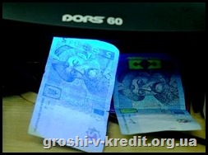
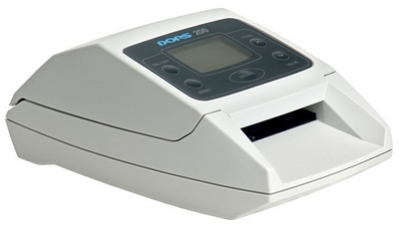
1.7. Перевірка грошей на справжність
Інфрачервоний випромінювач застосовується в приладах для перевірки грошей. Нанесені на купюру як один із захисних елементів, спеціальні метамерні фарби можна побачити виключно в інфрачервоному діапазоні. Інфрачервоні детектори валют є найбільш безпомилковими приладами для перевірки грошей на справжність . Нанесення на купюру інфрачервоних міток, на відміну від ультрафіолетових, фальшивомонетникам обходиться дорого і відповідно економічно невигідно. Тому детектори банкнот з вбудованим ІК випромінювачем, на сьогоднішній день, є найнадійнішим захистом від підробок.

Slide 13
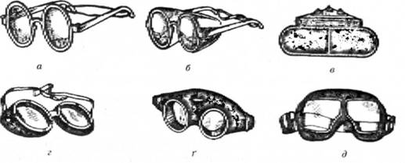
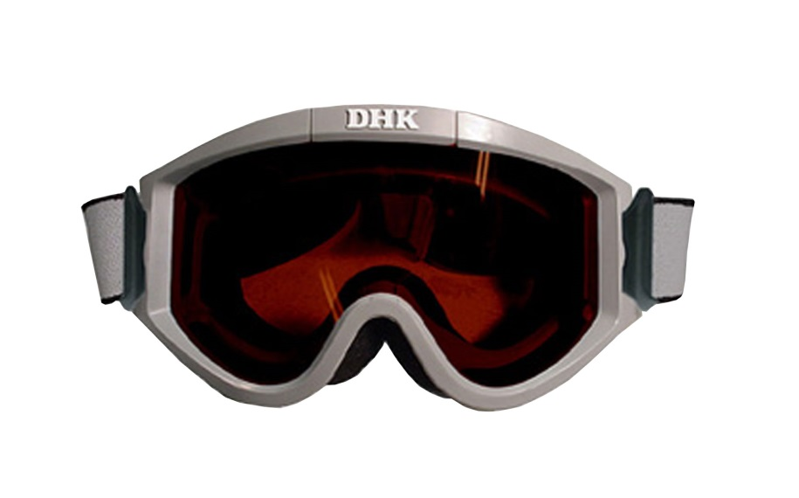
Небезпека для здоров'я
Сильне інфрачервоне випромінювання в місцях високого нагрівання може викликати небезпеку для очей.
Найбільш небезпечно, коли випромінювання не супроводжується видимим світлом. У таких місцях необхідно надягати спеціальні захисні окуляри для очей.

